Slide 1
ارکان سیستم‌های سایبرنتیکی
و مؤلفه‌های زیرساختی فضای سایبر
جلسه 8
The Pillars of Cybernetic Systems
and the Infrastructure Components of Cyberspace

Slide 2
ارکان سیستم‌های سایبرنتیکی
و مؤلفه‌های زیرساختی فضای سایبر
1
ارکان
سیستم‌های
سایبرنتیکی

Slide 3
ارکان سایبرنتیک
نسبت ارکان
اطلاعات
Information
عمل می‌کند بر روی
وظیفه‌ی سیستم سایبرنتیکی پیگیری می‌شود با
کنترل
Control
عمل می‌کند بر روی
استفاده می‌کند از
استفاده می‌کند از
عمل می‌کند بر روی
محاسبات
Computation
ارتباطات
Communication

Slide 4
ارکان سیستم سایبرنتیکی

Slide 5
ارکان سیستم‌های سایبرنتیکی
و مؤلفه‌های زیرساختی فضای سایبر
2
مؤلفه‌های
زیرساختی
فضای
سایبر

Slide 6
مؤلفه‌های زیرساختی فضای سایبر
مبتنی بر ارکان سیستم‌های سایبرنتیکی
مؤلفه‌های زیرساختی فضای سایبر
محاسبات
Computation
ارتباطات
Communication
کنترل
Control
اطلاعات
Information
پردازش اطلاعات
انتقال اطلاعات
تغذیه‌ اطلاعات
محتوا

Slide 7
مؤلفه‌های زیرساختی فضای سایبر
ارکان ماشینی – ارکان انسانی
مؤلفه‌های زیرساختی فضای سایبر
محاسبات
Computation
ارتباطات
Communication
کنترل
Control
اطلاعات
Information
پردازش اطلاعات
انتقال اطلاعات
تغذیه‌ اطلاعات
محتوا
محاسبات ماشینی
ارتباطات ماشینی
کنترل ماشینی
اطلاعات ماشینی
ماشین
محاسبات انسانی
ارتباطات انسانی
کنترل انسانی
اطلاعات انسانی
انسان

Slide 8
مؤلفه‌های زیرساختی فضای سایبر
ارکان ماشینی – ارکان انسانی – ارکان حیوانی – ارکان طبیعی
مؤلفه‌های زیرساختی فضای سایبر
محاسبات
Computation
ارتباطات
Communication
کنترل
Control
اطلاعات
Information
پردازش اطلاعات
انتقال اطلاعات
تغذیه‌ اطلاعات
محتوا
محاسبات ماشینی
ارتباطات ماشینی
کنترل ماشینی
اطلاعات ماشینی
ماشین
محاسبات انسانی
ارتباطات انسانی
کنترل انسانی
اطلاعات انسانی
انسان
محاسبات حیوانی
ارتباطات حیوانی
کنترل حیوانی
اطلاعات حیوانی
حیوان
محاسبات طبیعی
ارتباطات طبیعی
کنترل طبیعی
اطلاعات طبیعی
طبیعت

Slide 9
نقش تکنولوژی در فضای سایبر
زیرساخت تکنولوژیکی فضای سایبر
مؤلفه‌های زیرساختی فضای سایبر
محاسبات
Computation
ارتباطات
Communication
کنترل
Control
اطلاعات
Information
پردازش اطلاعات
انتقال اطلاعات
تغذیه‌ اطلاعات
محتوا
تکنولوژی محاسبات
تکنولوژی ارتباطات
تکنولوژی کنترل
تکنولوژی اطلاعات

Slide 10
مؤلفه‌های زیرساختی فضای سایبر
مصداق‌های تکنولوژیکی
مؤلفه‌های زیرساختی فضای سایبر
محاسبات
Computation
ارتباطات
Communication
کنترل
Control
اطلاعات
Information
پردازش اطلاعات
انتقال اطلاعات
تغذیه‌ اطلاعات
محتوا
کامپیوتر
(پردازش/حافظه)
مخابرات و شبکه
فرماندهی و کنترل
متن
صدا
تصویر

Slide 11
اطلاعات
(۱) اطلاعات
محتوا
محتوایی که در فضای سایبر به گردش در می‌آید

Slide 12
لایه‌های اطلاعات
کیک اطلاعات
اینتلیجنس
Intelligence
اینوستیگیشن
Investigation
اطلاعات
Information
داده‌ها
Data

Slide 13
کنترل
(۲) کنترل
فرماندهی و کنترل (قلب سایبر)
تغذیه‌ی هدف‌مند و جهت‌مند اطلاعات

Slide 14
سیستم سایبرنتیکی
تشکیل مدار اطلاعاتی
بخش
کنترل‌کننده
Controlling Part
بخش
کنترل‌شونده
Controlled Part
اطلاعات
اطلاعات
فرمان
اطلاعات
کنش
اطلاعات
فیدبک

Slide 15
ارتباطات
(۳) ارتباطات
حسگرها و تراگذرها
مخابرات و شبکه
انتقال اطلاعات
بین محیط و سیستم
انتقال اطلاعات
درون سیستم
حسگر:
از محیط پیرامونی به درون سیستم
تراگذر:
از درون سیستم به محیط پیرامونی
شبکه‌های کامپیوتری
سیستم مخابراتی

Slide 16
سیستم سایبرنتیکی
زیرسیستم ارتباطات (انتقال اطلاعات)
مبدأ
Source
پیام
مقصد
Destination
message

Slide 17
سیستم سایبرنتیکی
نقش ارتباطات
بخش
کنترل‌کننده
Controlling Part
بخش
کنترل‌شونده
Controlled Part
اطلاعات
اطلاعات
فرمان
اطلاعات
کنش
اطلاعات
فیدبک

Slide 18
محاسبات
مغز سیستم
(۴) محاسبات
حافظه
پردازش
ذخیره و بازیابی اطلاعات
پردازش و تبدیل اطلاعات
رسانه‌ی ذخیره‌سازی
انبار داده
سیستم مدیریت پایگاه‌ داده
سیستم ذخیره و بازیابی
موتور جستجو
پردازنده
سروِر

Slide 19
سیستم سایبرنتیکی
زیرسیستم محاسبات (پردازش اطلاعات)
اطلاعات
پردازش
Processing
اطلاعات
information
information

Slide 20
سیستم سایبرنتیکی
نقش محاسبات
بخش
کنترل‌کننده
Controlling Part
بخش
کنترل‌شونده
Controlled Part
اطلاعات
اطلاعات
فرمان
اطلاعات
کنش
اطلاعات
فیدبک

Slide 21
نسبت ارکان با اجزای سیستم سایبرنتیکی
دریافت انرژی برای محاسبات؛ تغذیه‌ی اطلاعات توسط ارتباطات
بخش
کنترل‌کننده
Controlling Part
بخش
کنترل‌شونده
Controlled Part
اطلاعات
کنترل
اطلاعات
ارتباطات
انرژی
محاسبات

Slide 22
مؤلفه‌های زیرساختی فضای سایبر
سخت‌افزار و نرم‌افزار
مؤلفه‌های زیرساختی فضای سایبر
محاسبات
Computation
ارتباطات
Communication
کنترل
Control
اطلاعات
Information
پردازش اطلاعات
انتقال اطلاعات
تغذیه‌ اطلاعات
محتوا
محاسبات سخت‌افزاری
ارتباطات سخت‌افزاری
کنترل سخت‌افزاری
اطلاعات سخت‌افزاری
سخت‌افزار
محاسبات نــرم‌افزاری
ارتباطات نــرم‌افزاری
کنترل نــرم‌افزاری
اطلاعات نــرم‌افزاری
نــرم‌افزار

Slide 23
مؤلفه‌های زیرساختی فضای سایبر
مفاهیم مصداقی در علوم اطلاعات
مؤلفه‌های زیرساختی فضای سایبر
محاسبات
Computation
ارتباطات
Communication
کنترل
Control
اطلاعات
Information
پردازش اطلاعات
انتقال اطلاعات
تغذیه‌ اطلاعات
محتوا
سرور
انبارهای داده
حافظه
پردازنده‌
ذخیره و بازیابی اطلاعات
موتور جستجو
پایگاه داده‌ها
...
تجهیزات شبکه
رسانه‌های انتقال
حسگرها و تراگذرها
پروتکل‌ها
رمزنگاری
فشرده‌سازی
تعامل انسان با کامپیوتر
...
سیستم عامل
آنتی‌ویروس
(پادبدافزار)
برنامه‌ی سیستمی
میان‌افزار
...
گردآوری اطلاعات
تولید اطلاعات
گزینش اطلاعات
اشاعه‌ی اطلاعات
اندازه‌گیری اطلاعات
ارزشیابی اطلاعات
رده‌بندی اطلاعات
طبقه‌بندی اطلاعات
...
سخت‌افزار
نــرم‌افزار

Slide 24
کاربرد
Application
کاربرد
Application

Slide 25
ارکان سیستم‌های سایبرنتیکی
و مؤلفه‌های زیرساختی فضای سایبر
3
منابع
و
مراجع

Slide 26
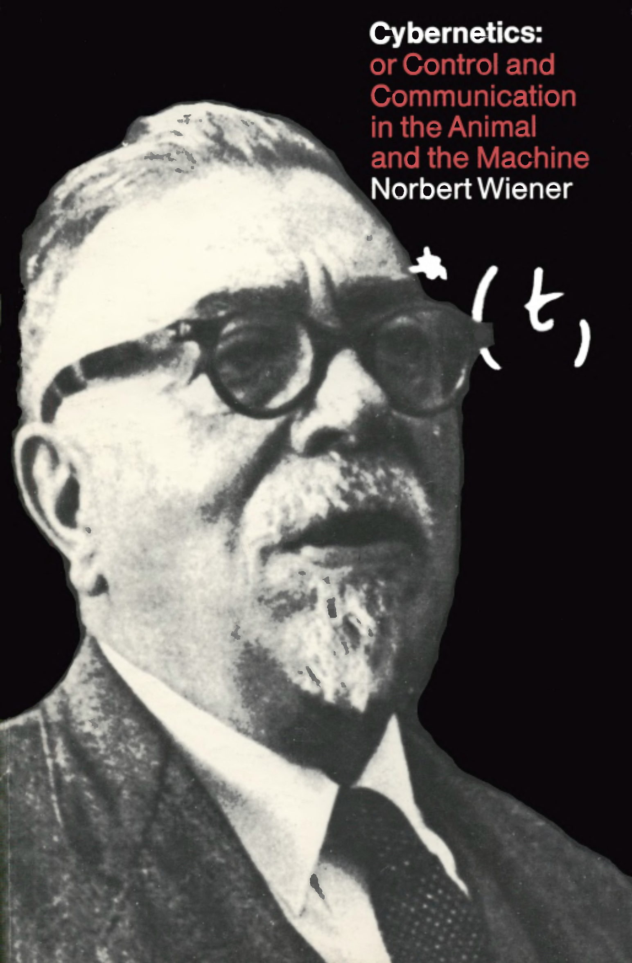
کتاب مرجع

Slide 27
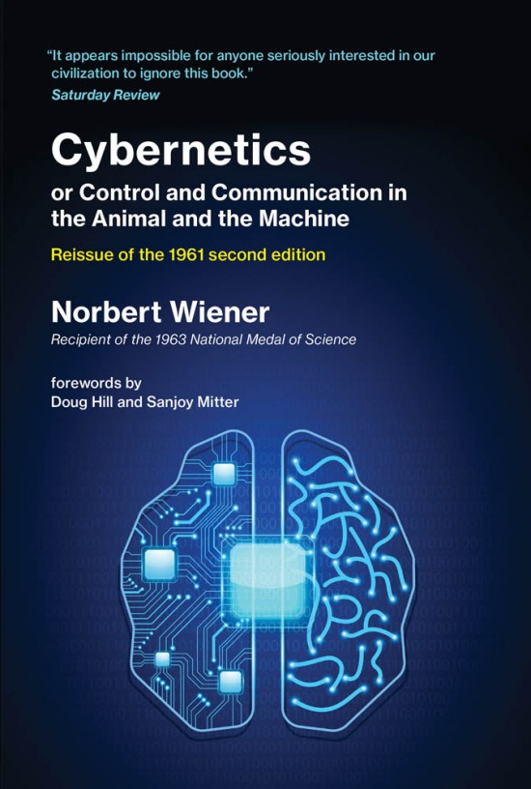
کتاب مرجع

Slide 28
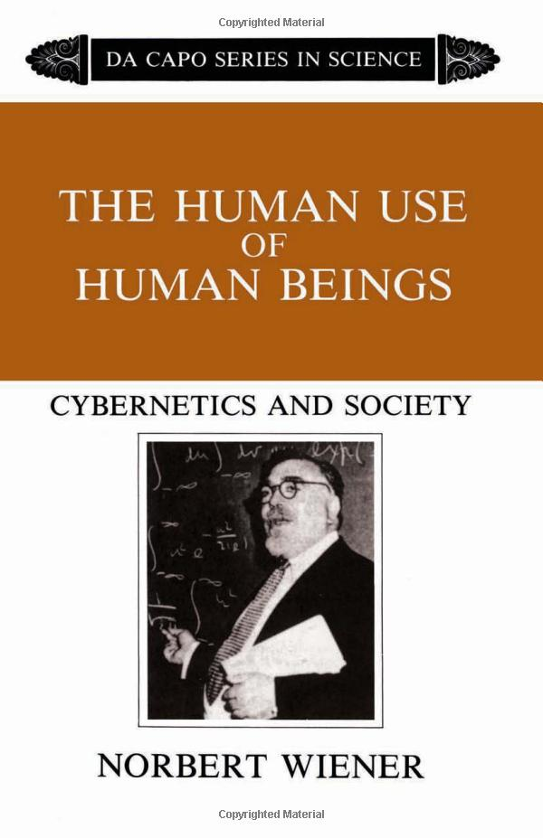
کتاب مرجع

Slide 29
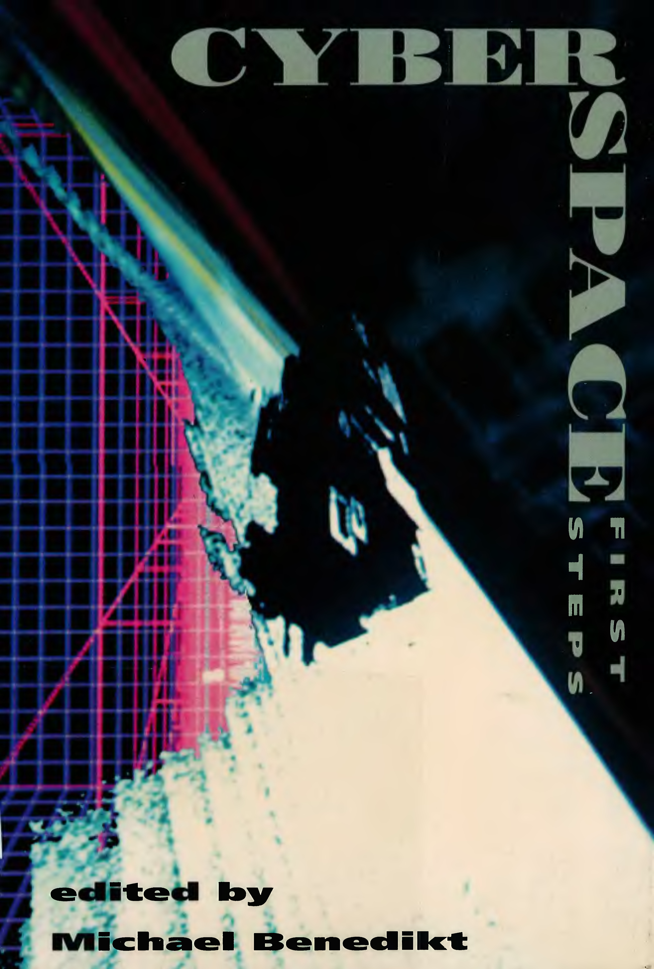
کتاب مرجع

